Slide 1
Презентация на тему:
«Скажем НЕТ наркотикам!»
Выполнила: Хаярова Диля

Slide 2
Вот он тащился, чуть не умирая.
Через минуту ж –
Где достал, бог весть!-
О радостях искусственного рая
Мир может,
На лице его прочесть!
А сколько их сейчас бредет по свету,
Чья участь то сладка, а то тяжка!
И видимо уже спасенья нету
От этого простого порошка…

Slide 3
…Истощенное, с исколотыми венами тело. Отрешенный взгляд ничего не выражающих глаз. Бессвязная речь, ответы невпопад на, казалось бы, самые обычные вопросы. А главное, полное безразличие к происходящему вокруг, отсутствие интереса к жизни…И все это в 14-16 лет! Да, страшная картина, название которой – наркомания.

Slide 4
ЗАВИСИМОСТЬ.

Slide 5
Наркотики широко применяются в современной медицине как обезболивающие и усыпляющие свойства. Но этим эффектом воздействие наркотических веществ на центральную нервную систему не ограничивается. Многие из них вызывают у людей особое психическое состояние возбуждения – эйфорию. Эйфория – объективно вредное состояние. Так как при этом человек всегда в той или иной степени отключается от реальности. В общественном положении, в делах и окружающей обстановке ничего не меняется, человек же чувствует себя на краю блаженства – только вследствие «обмана» психики химическим веществом. Поэтому он испытывает желание вновь повторить это состояние. В результате развивается пагубное пристрастие.

Slide 6
Наркотик слово греческое, в переводе – одурманивающий.
Наркомания – это болезнь, вызванная употреблением наркотиков.
Токсикомания – «токси»– токсичные (ядовитые) вещества, «мания» - употребление этих веществ.

Slide 7
От разных наркотиков зависят по-разному. Например, марихуана и такой галлюциноген, как ЛДС, вызывают психологическую зависимость. А героин вызывает химические изменения в мозге, и наркоман уже физи­чески не может обходиться без зелья. Но даже те наркотики, которые не вызывают физиологической зависимости, приводят организм в такое состояние, что он реагирует только на более массированные дозы.

Slide 8
Марихуану, например, часто обрабатывают ядовитыми дефолиантами, добавляют в нее мощный препарат для усыпления животных. Амфетамины иногда насыщают крысиным ядом, мышьяком. Марихуану получают из растения каннабис сатина, до 1937 года ее употребление было вполне законным: из растения делали веревки, шнурки для ботинок, медицинские препараты. Основной компонент марихуаны может задерживаться в организме на семь-девять дней. У любителей марихуаны сильно нарушаются представления о пространстве и времени. В марихуане содержатся как минимум четыреста химических веществ. Курильщики «травки» ощущают сухость во рту и гортани, кажется, будто в глаза насыпали песок; сами глаза воспаляются, ухудшается па­мять, координация, появляется зверский аппетит.

Slide 9
Некоторые подростки пользуются перед экзаменами и спортивными соревнованиями амфетаминами. Любители после приема этого лекарства становятся необычайно возбужденными и на редкость болтливыми, у них появляется ложное чувство уверенности и мощи, которое исчезает после прекращения действия препарата. Затем наступает апатия. Чтобы преодолеть ее, человек начинает увеличивать дозы амфетамина, принимать его все более часто. Вскоре организм привыкает к наркотику, и, чтобы достичь прежних ощущений, его требуется все больше и больше. Отрицательные последствия амфетаминов затрагивают как физиологию, так и психику. У наркомана может развиваться параноидальное состояние, не исключены галлюцинации и обманы зрения, очень часто люди не могут отличить действительность от иллюзии, становятся раздражительными, одним словом, превращаются в психов. В этом отношении амфетамины ничем не отличаются от других наркотиков.

Slide 10
Если ты слышал название «барбитураты», это одна из групп успокоительных средств. Действие этих наркотиков диаметрально противоположно амфетаминам: расслабление, снятие напряженности, общее чувство эйфории. Хотя эйфория довольно часто переходит в депрессию. Вообще успокоительные замедляют дыхание, пульс, приводят к тому, что речь становится невнятной, походка неверной, умственная деятельность – сильно расстроенной. Наступает такая забывчивость, что некоторые уже не помнят, сколько таблеток приняли, а это основная причина передозировки. Успокоительные настолько замедляют дыхание, что человек, принявший слишком много таблеток, может и не заметить, что перестал делать вдохи.

Slide 11
Галлюциногены - это наркотики, вызывающие галлюцинации. Самый знаменитый галлюциноген - ЛСД. Наркотик был случайно синтезирован из грибка спорыньи в 1938 году, и сделал это доктор Альберт Хоффман, работавший над средством от хронических мигреней. Человек, который проглотил ЛСД, отправляется в «путешествие», продолжающееся от одного часа до четырех. Во время этой «поездки» эмоции и поведение «путешественника» совершают пируэты, как на «русских горках»: за одну минуту человек от безудержного хохота переходит к рыданиям и наоборот. Искажаются ощущения, пропадает чувство времени, некоторые рассказывают о «комбинированном» восприятии, когда одно чувство превращается в другое, например, можно пробовать вкус, цвет, видеть звуки, слышать запахи. Длительное употребление ЛСД и других галлюциногенов ведет к искажению энцефалограммы головного мозга, нарушениям памяти и ее провалам, ухудшается абстрактное мышление, рассеивается внимание

Slide 12
«Ангельская пыль», или «Пи-си-пи», первоначально была создана как обезболивающее средство в середине 50-х годов, но одним из его побочных эффектов оказались мощные галлюцинации. В поведении человека, употребляющего этот наркотик, появляются странности, нередко возникает озлобление, совершенно не свойственное этому человеку в нормальном состоянии. Много поклонников «Пи-си-пи» погибло от ожогов, еще больше утонуло, изрядное количество клиентов выпало из окон - причем если часть наркоманов под действием «Пи-си-пи» проявляет полнейшее безразличие к окружающей действительности, то другие впадают в состояние агрессивности. Это один из самых непредсказуемых наркотиков.

Slide 13
Опиаты - это наркотики, использующиеся в медицинских целях для снятия болей и уменьшения страданий больных. Самый печально известный опиат - героин.
Опиаты создают физиологическую зависимость, и вся жизнь наркомана фокусируется на предмете страсти. Ради наркотика человек пойдет на все. Источником опасности являются и плохо стерилизованные шприцы, а совместные уколы одной иглой рано или поздно приводят к СПИДу, к тому же в яде-наркотике могут оказаться откровенно ядовитые примеси. Желающие избавиться от пристрастия к опиатам проходят через сущий ад - они испытывают нечеловеческие муки, продолжающиеся от недели до десяти дней, а тяга к наркотику иногда длится месяцами.

Slide 14
Большая часть поклонников токсических веществ (то есть токсикоманы) - дети и подростки в возрасте от семи до семнадцати лет. Клей, входящий в комплект авиаконструктора, бензин, жидкость для снятия лака, чистящие и моющие средства - все это вещества, постоянно использующиеся в быту, и все они содержат химикалии, которые, испаряясь, действуют на человеческий мозг. Большинство таких веществ замедляет функции организма. Вдыхание высококонцентрированных паров растворителей или аэрозолей может вызвать нарушение сердечной деятельности и мгновенную смерть. А дыхание может замедлиться настолько, что оно попросту прекратится.

Slide 15

Средняя продолжительность жизни наркомана с того момента, как он плотно сел на иглу, составляет 6-7 лет.

Slide 16
ПРИОБЩЕНИЕ.

Slide 17
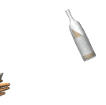
С чего все это началось? –
А началось с шампанского, с бокала,
Когда судьба улыбкой обласкала,
А после поскакала вкривь и вкось.
Теперь один и тот же тусклый круг.
Где все друзья друг друга «уважают»
И всякий раз нетрезвый свой досуг
Бездарно в неизвестность провожают.

Slide 18
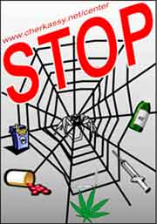
Существует множество причин злоупотребления наркотиками.

Slide 19
Любопытство.
О, люди! Все похожи вы
На прародительницу Еву:
Что вам дано, то не влечет,
Вас непрестанно змий зовет
К себе, к таинственному древу;
Запретный плод вам подавай,
И без того вам рай не рай.
(Пушкин, «Евгений Онегин».)

Slide 20
Враждебность.
Достаток и досуг. Скука и потеря интереса к жизни.
Уход от физического стресса.
Попытка установить дружеские отношения со сверстниками.
Возможность привлечь к себе внимание.
Давление группы, отсутствие навыка отказа.

Slide 21
В пользу употребления наркотиков торговцы приводят различные доводы. Чаще всего это примеры из жизни знаменитых певцов, киногероев и т.д. При этом они всячески пытаются доказать связь потребления наркотиков с положительными качествами героев (ловкие, смелые, красивые, богатые). Делается вывод: ничего плохого в употреблении наркотиков нет, а, начав употреблять их, можно больше походить на этих героев – кумиров молодежи.

Slide 22
ИХ ЖИЗНЬ ОБОРВАЛИ НАРКОТИКИ.

Slide 23
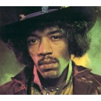
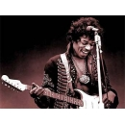
18.09.1970 года гитарный гений Джимми Хендрикс задохнулся от смеси спиртного и барбитуратов.

Slide 24
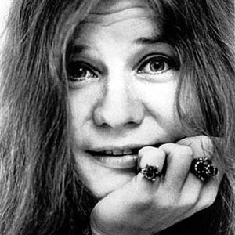
Январь 1971 года – королева блюза и рок-н-рола Дженис Джоплин умерла от передозировки героина.

Slide 25
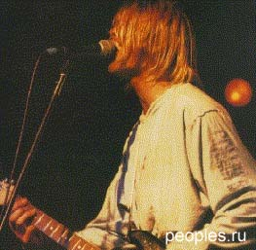
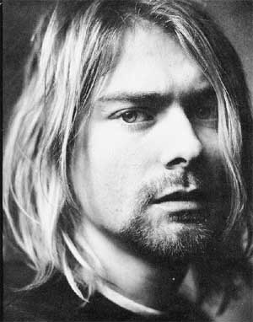
Смерть легендарного Курта Кобейна, солиста группы «Нирвана», - тоже следствие увлечения наркотиками.
8 апреля 1994 года тело Курта было найдено в собственном доме. Рядом валялось ружье - он выстрелил себе в голову. Врачи обнаружили в крови музыканта огромное количество героина.
Рок-легенде Курту Кобейну было всего 27 лет.

Slide 26
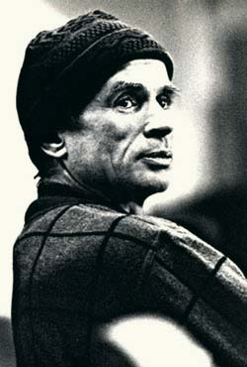
В 1993 году от СПИДа скончался виртуозный танцовщик Рудольф Нуриев.

Slide 27
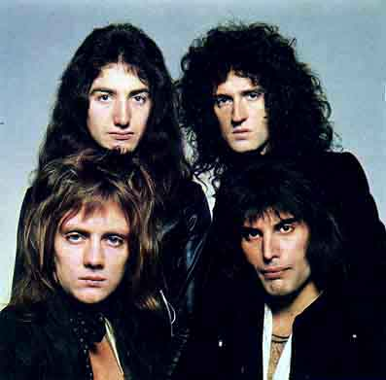
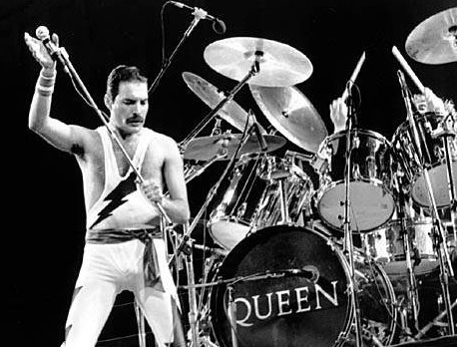
Наиболее известной жертвой стал лидер группы «Куин» Фредди Меркьюри. Имея 28 миллионное состояние, он мог позволить себе все, но не смог откупиться от смерти.

Slide 28
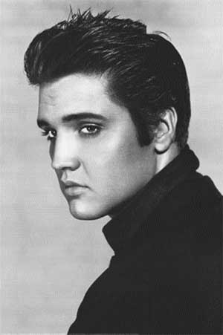
16 августа 1977 года Элвис Пресли был найден мертвым в ванной комнате своего дома. Он скончался от сердечного приступа. Ему было только 42 года. Считается, что он умер не от передозировки, хотя врачи нашли в его крови 10 разных видов наркотиков.

Slide 29
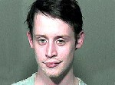
Прославившись фильмом "Один дома", юный актер так и не смог удержать свою карьеру на должном уровне, принялся глушить депрессию "травкой" и медикаментами.
Последние новости о нем неутешительны: в сентябре 24-летнего Маколея задержали в Оклахома-сити за хранение 17 граммов марихуаны и 16 миллиграммов антидепрессантов.

Slide 30
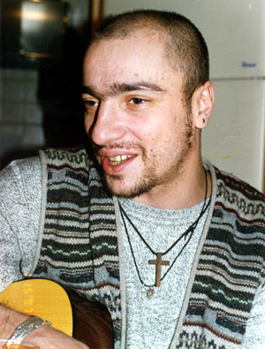
Анатолий Крупнов, основатель группы «Черный Обелиск», умер от остановки сердца после многолетнего употребления героина.

Slide 31
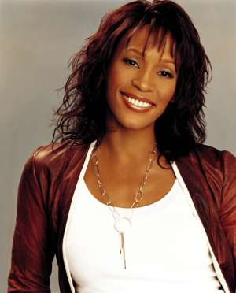
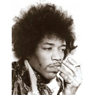
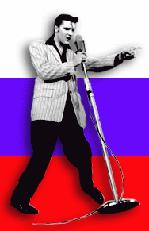
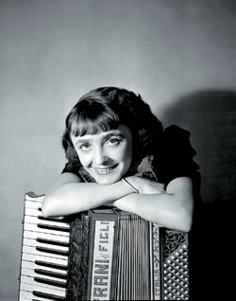
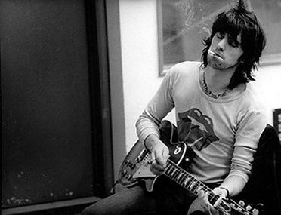
Задумайтесь…

Slide 32
ЧТО МИФИЧНО,
А ЧТО НЕТ?.

Slide 33
Миф 1. Употребление наркотиков не болезнь, а баловство, дурная привычка.
Употребление наркотиков очень скоро приводит к возникновению болезни, название которой - наркомания. Основной симптом этой страшной болезни - зависимость от употребления наркотика, начинающего играть в обмене веществ человека такую же роль, как воздух, вода и пища. Если эту болезнь вовремя не остановить, она приводит к ранней и мучительной смерти, поскольку изменения в организме становятся необратимыми.

Slide 34
Миф 2. Наркомания излечима.
Наркомания неизлечима. Иногда болезнь переходит в скрытую форму, и стоит только после долгого лечения хоть раз попробовать наркотик, как болезнь вспыхивает снова, приобретая еще более тяжелые формы. Поэтому считается, что наркоман даже длительное время воздерживающийся от употребления наркотиков, является хронически больным.

Slide 35
Миф 3. Наркотиком могут поделиться просто так, по доброте душевной.
Есть такая поговорка «Бесплатный сыр бывает только в мышеловке». Наркотики сначала предлагают бесплатно, человек привыкает, и тогда с него начинают требовать деньги. Человеку с каждым разом требуется все больше наркотика и денег, соответственно, тоже. И вот уже для того чтобы каждый день иметь свою дозу, наркоман начинает приучать к наркотикам своих знакомых. За каждого новичка он получает бесплатную дозу.

Slide 36
Миф 4. Нюхать клей, глотать таблетки - это баловство, не имеющее отношения к наркомании.
Это токсикомания. Употребление этих веществ вызывает привыкание и зависимость, таким образом, токсикомания является разновидностью наркомании.

Slide 37
Миф 5. При употреблении наркотика ощущения настолько приятны и необычны, что стоит ради этого рискнуть.
Эйфорическое состояние, ради которого человек начинает принимать наркотики, длится от 3 до 5 минут. А остальные 1-3 часа нередко сопровождаются бредом и кошмарными галлюцинациями. Часто наркотик вызывает у начинающих тошноту и рвоту, резкую сухость во рту и сердцебиение. Иногда вместо удовольствия наступает состояние внезапного страха - так называемая наркоманами «измена». Без наркотиков больной испытывает ужасное состояние - «ломку».

Slide 38
Миф 6. По внешнему виду и образу жизни наркоманы ничем не отличаются от окружающих.
По мере привыкания к наркотикам меняется внешний вид и образ жизни наркомана. Часто появляется бессонница. У наркомана расширены зрачки, застывшее, лишенное мимики бледное лицо, дрожащие, с исколотыми и воспаленными венами руки, очень сильная худоба. Кожа становится серо-желтой, дряблой, появляется ломкость ногтей и волос, наступает преждевременное старение и снижение интеллекта, вплоть до слабоумия. Меняется поведение и образ жизни наркомана, его мысли об одном – «добыть» и принять дозу.

Slide 39
«Не бойся врагов – в худшем случае они могут тебя убить. Не бойся друзей – в худшем случае они могут тебя предать. Бойся равнодушных – они не убивают и не предают, но только с их молчаливого согласия существуют на земле предательство и убийство».
Бруно Ясенский

Slide 40
Цвет лица землист. А он не старый.
В доме холод, грязь…И тишина.
Дети в школе умственно отсталых
И в психиатрической жена…
Слаб и вял он, словно из мочала сотворен.
А он, при всем при том,
Человеком тоже был сначала,
Тенью человека стал потом.

Slide 41
Искоренить наркоманию – неотложная и гуманнейшая задача. Для этого наше общество имеет все возможности и условия. И гражданский долг каждого из нас – включиться в борьбу против наступления дурманящей отравы. Чтобы никогда не увидеть на руках детей следы ядовитого жала шприца. Не уловить приторный запах анаши. Не увидеть родных вам людей в муках. Надо, чтобы мы все поняли, что наркомания это трагедия.

Slide 42
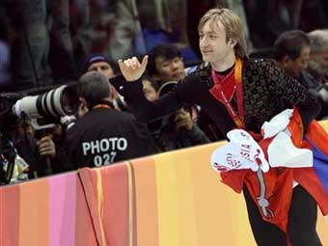
Евгений Плющенко

Slide 43
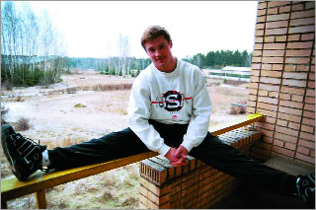
Алексей Немов.

Slide 44
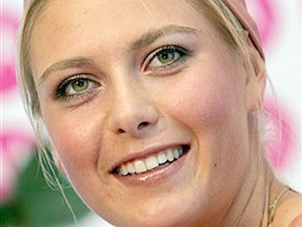
Мария Шарапова.

Slide 45
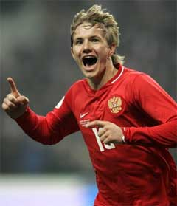
Роман Павлюченко.

Slide 46
Возможна ли была бы их победа, если бы они впустили в свою жизнь наркотики?
НИКОГДА!

Slide 47
Каждый человек должен осознать, что
его здоровье, жизнь – это то, что он получил от прошлых поколений, и то, что он спустя время должен передать грядущим поколениям.

